Slide 1
Види правильних многогранників
Підготувала Драганчук Ольга

Slide 2
Правильним многогранником є многогранник, грані якого є правильними многокутниками з рівною кількістю сторін, а в кожній вершині многогранника сходиться однакова кількість ребер.

Slide 3
Існує п’ять типів
правильних
опуклих многогранників:
Тетраедр
Куб
Октаедр
Додекаедр
Ікосаедр.

Slide 4
У правильного многогранника: - усі ребра рівні; - усі двогранні кути, що містять дві грані зі спільним ребром, також рівні.

Slide 5
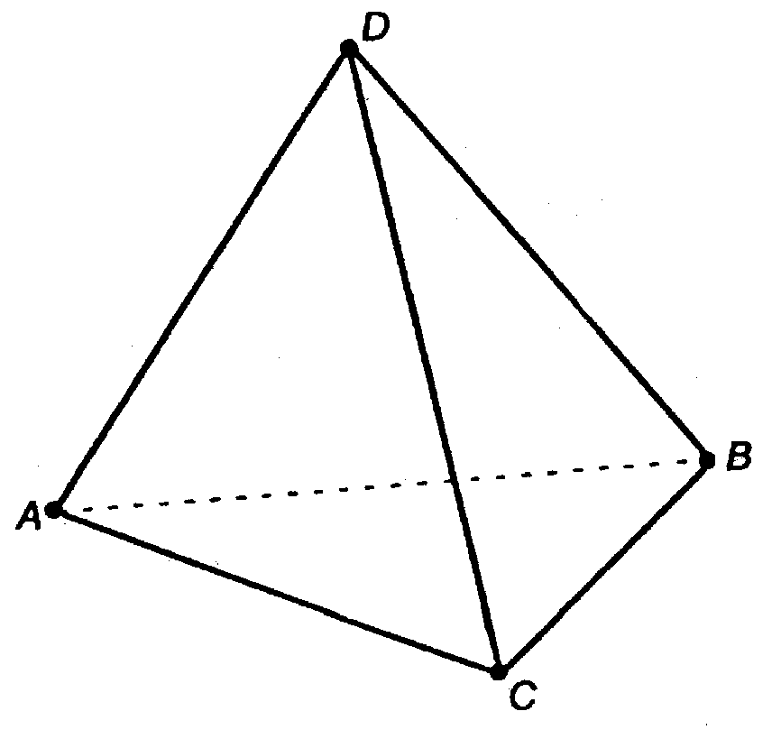
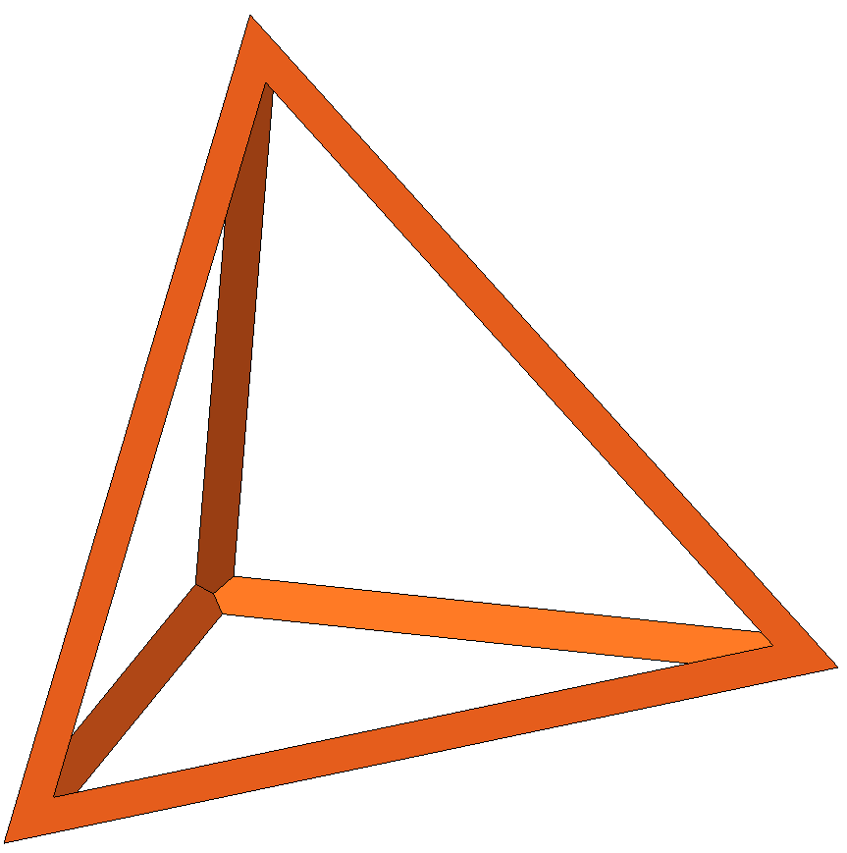
У правильного тетраедра всі чотири грані – рівносторонні трикутники. Кожна з його вершин є вершиною трьох трикутників. Сума плоских кутів при кожній із вершин дорівнює 180 градусам. Правильний тетраедр не має центра симетрії.
Тетраедр

Slide 6
У правильного октаедра всі вісім граней – рівносторонні трикутники. Кожна вершина октаедра є вершиною чотирьох трикутників. Сума кутів плоских кутів при кожній вершині дорівнює двомстам сорока градусам. Правильний октаедр має центр симетрії.
Октаедр

Slide 7
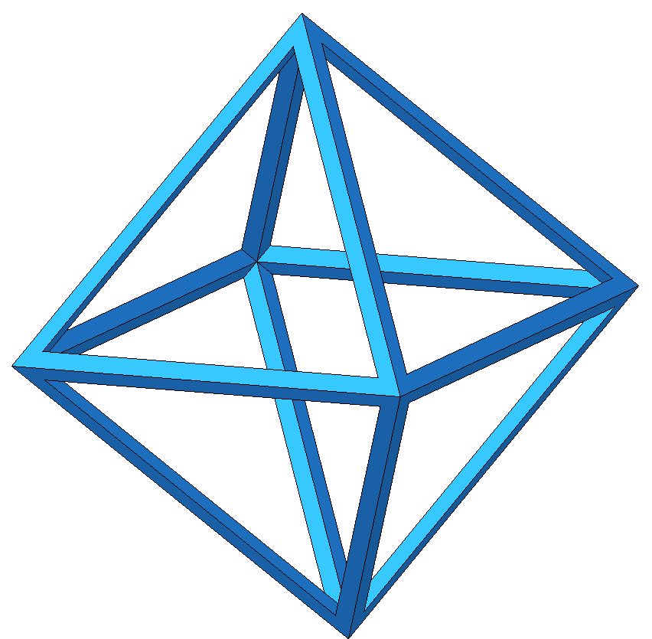
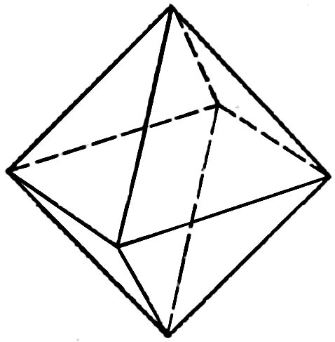

Slide 8
У правильного ікосаедра всі двадцять граней – рівносторонні трикутники. Кожна з вершин ікосаедра є вершиною п’яти трикутників. Сума плоских кутів при кожній з вершин ікосаедра дорівнює трьомстам градусам. Правильний ікосаедр має центр симетрії.
Ікосаедр

Slide 9
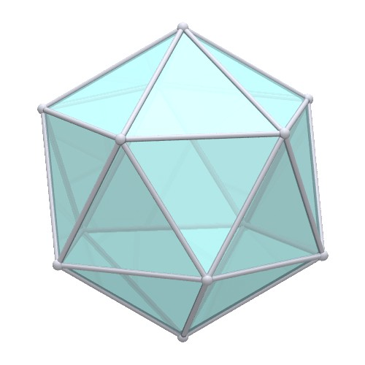
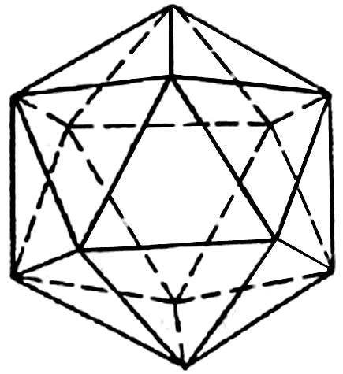

Slide 10
У куба всі шість граней – квадрати. Кожна з вершин куба є вершиною трьох квадратів. Сума плоских кутів при кожній з вершин куба дорівнює двомстам сімдесяти градусам. Куб має один центр симетрії.
Куб

Slide 11
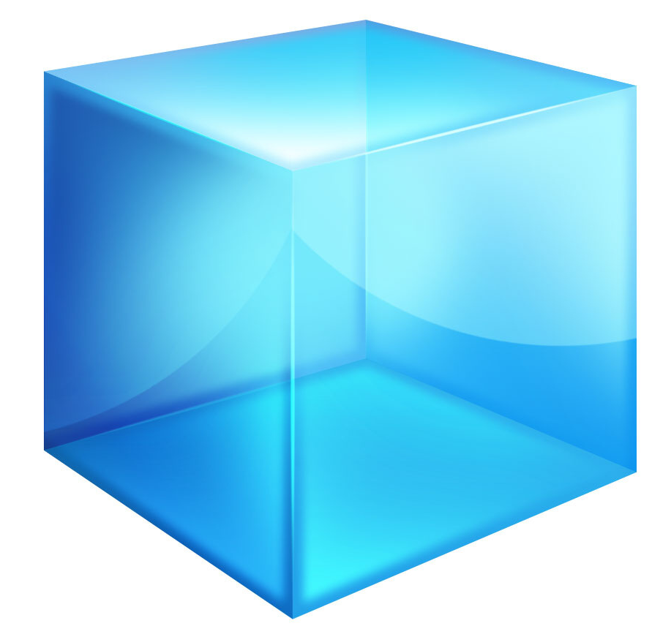
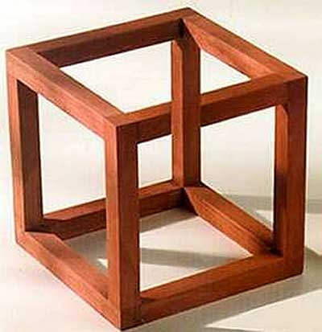

Slide 12
У правильного додекаедра всі дванадцять граней – правильні п’ятикутники. Кожна з вершин додекаедра є вершиною трьох правильних п’ятикутників. Сума плоских кутів при кожній з вершин дорівнює трьомстам двадцяти чотирьом градусам. Правильний додекаедр має центр симетрії.
Додекаедр

Slide 13
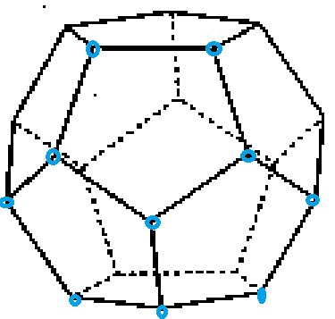
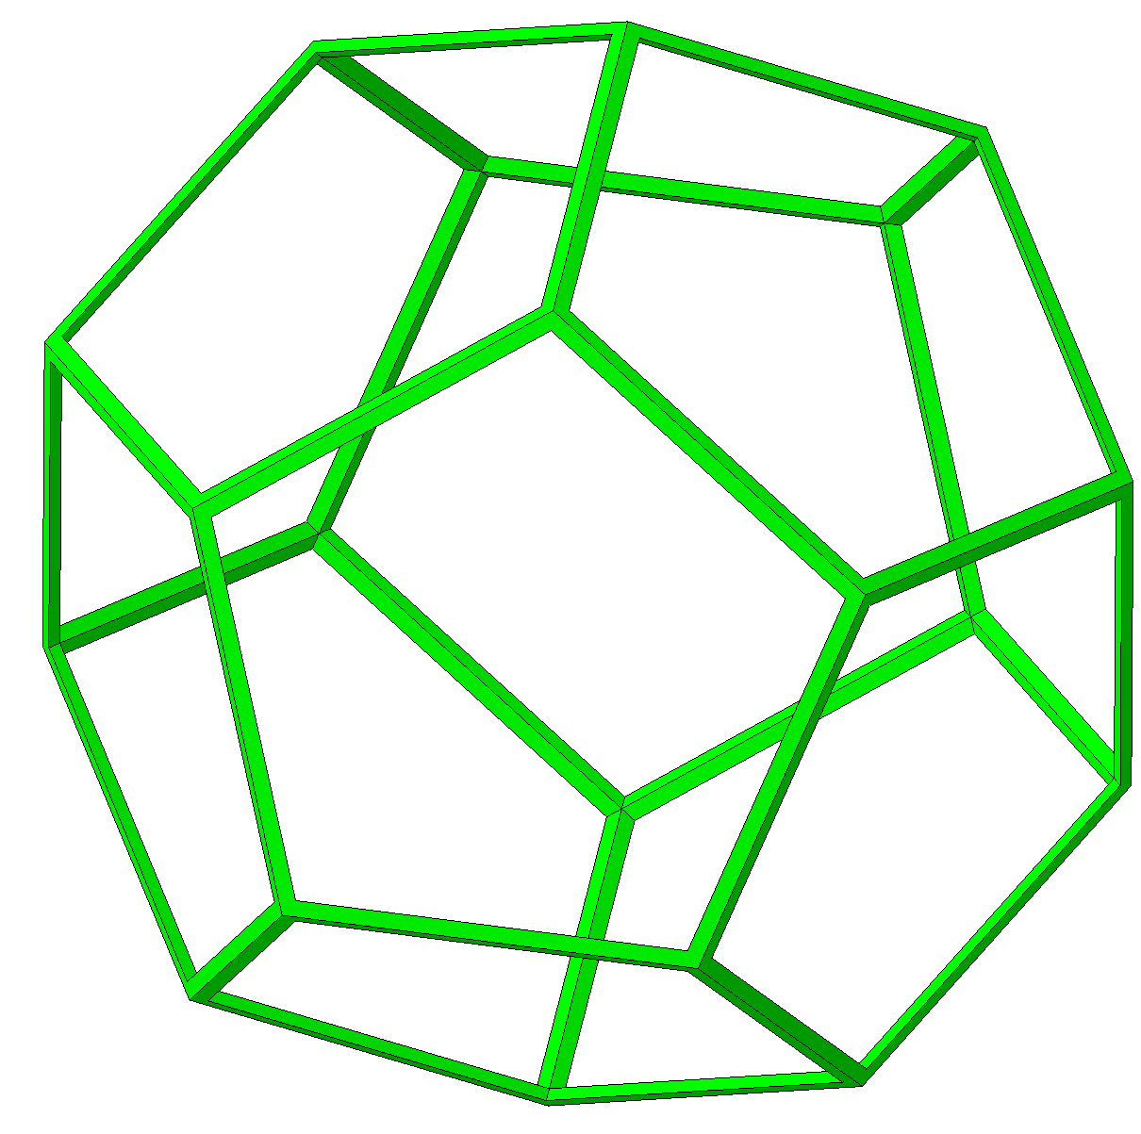

Slide 14
Інших видів правильних многогранників НЕ існує. Не існує правильного многогранника, гранями якого є правильні шестикутники, семикутники і взагалі n-кутники з кількістю сторін, більшою за п’ять.

